Slide 1
TURATI: AZIONI SVOLTE E PROGETTO CHANCE
2 ottobre 2015

Slide 2
Mercati abusivi in Italia e in Europa
Genova non è un caso isolato. La maggior parte delle medie e grandi città italiane ed europee devono confrontarsi con situazioni assolutamente analoghe a “via Turati”, in cui convivono fenomeni diversi: povertà di ritorno e venditori di oggetti rubati e ricettati, circostanza, quest’ultima, che deve essere affrontata come un problema di criminalità.
Le forze di polizia, ovunque cercano di intervenire per circoscrivere le aree abusivamente occupate e limitare i disagi legati al fenomeno, In tutte le città si segnalano difficoltà a reperire le forze di polizia necessarie a garantire un servizio costante e puntuale, che comunque non ha un effetto risolutivo. Pur a fronte di azioni “in forze”, il fenomeno tende a spostarsi e a riprodursi, variando nello spazio e nel tempo

Slide 3
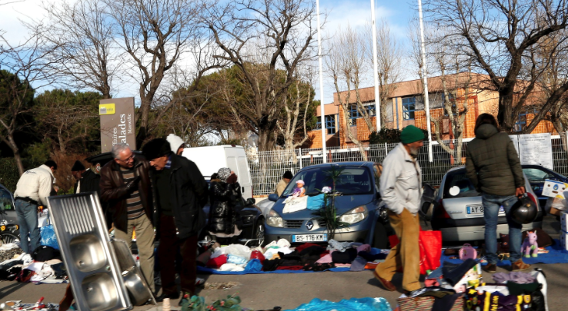
Marsiglia

Slide 4
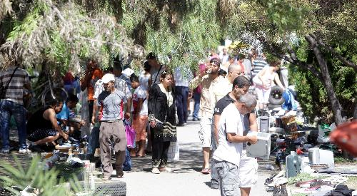
Nizza

Slide 5
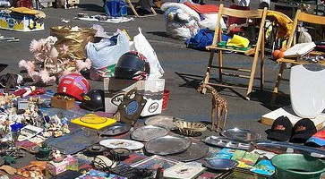
Catania

Slide 6
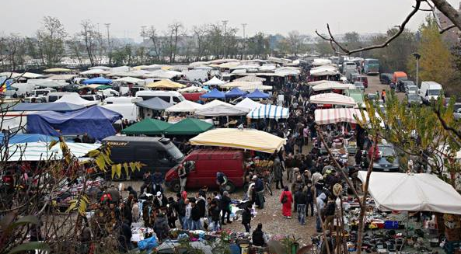
Milano

Slide 7
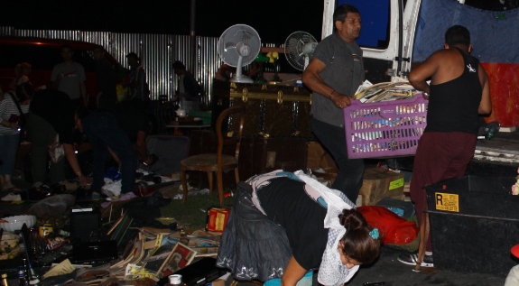
Roma

Slide 8
La situazione genovese
Fino all’anno scorso, questa Amministrazione, come quelle precedenti, è intervenuta sul fenomeno esclusivamente a mezzo di controlli e operazioni di polizia. E’ necessario e indispensabile continuare a intervenire per reprimere illegalità e abusivismo ma non basta. Si tratta infatti di interventi, da soli, non durevoli, e molto costosi.
Ad esempio, nei giorni di Pasqua 2015, per mantenere sgombra l’area Turati-Raibetta sono stati utilizzati più di 60 operatori per turno, a scapito ovviamente di altri servizi, in particolare di contrasto alla criminalità (spaccio, reati predatori)

Slide 9
Il progetto genovese
Analisi delle esperienze italiane e estere
Studio del fenomeno in collaborazione con le Forze dell’Ordine e il privato sociale
Elaborato e approvato in sede di Comitato provinciale per l’ordine e la sicurezza pubblica:
Contrasto ad attività criminose;
Riqualificazione delle aree oggetto del fenomeno;
Progetto sociale Chance.

Slide 10
Quando si comincia?
Si è già cominciato diversi mesi fa. Un primo risultato, da consolidare, è che grazie al lavoro di mediazione condotto dagli operatori della Federazione regionale solidarietà e lavoro, insieme all’attività di controllo svolta dalle forze dell’ordine, si è evitata l’occupazione di via Turati durante la stagione turistica.
Anche i numerosi incontri con i residenti, con le associazioni, con il Municipio, hanno permesso di migliorare il progetto, attraverso la partecipazione.

Slide 11
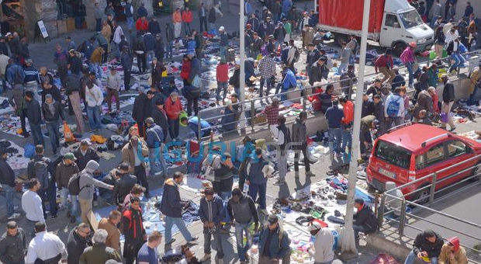
Fino a giugno 2015

Slide 12
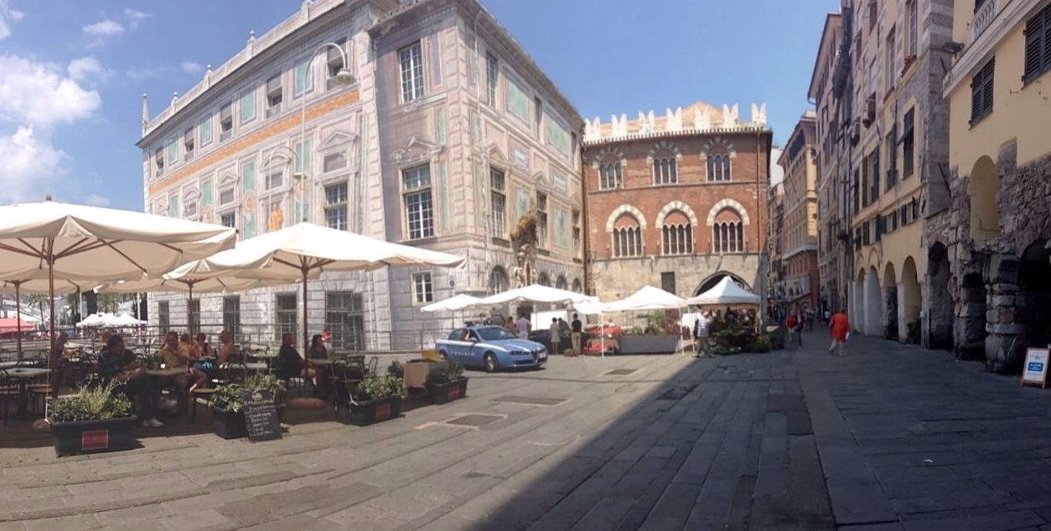
Da luglio 2015

Slide 13
Azioni in corso che proseguiranno/1
Contrasto ad attività criminose
- dall’1.1.2015 al 30.9.2015 effettuati servizi di PM (unitamente a P.S. o C.C) per 226 giorni, in orario variabile dalle ore 7.00 alle 18, impiegando 2563 unità della P.M.
Attivo dal mese di luglio anche il servizio notturno (dalle ore 3.00 alle ore 7.00): 44 interventi unitamente a FF.OO. (Jacopo da Varagine e Sottoripa)
92 sequestri effettuati

Slide 14
Azioni in corso che proseguiranno/2
Riqualificazione delle zone oggetto del fenomeno (aree di pregio per cittadini e turisti)
- Eliminazione delle baracche di vendita di frutta e verdura presenti da anni in Piazza Raibetta;
Eliminazione di cantieri esistenti da anni;
Collaborazione con Civ, cittadini e associazioni di categoria per iniziative commerciali, di vivibilità e di valorizzazione delle aree, con la presenza e in coordinamento con il Municipio

Slide 15
Azioni in corso che proseguiranno/3
Progetto sociale Chance
1. Per affrontare un fenomeno complesso si cerca di usare strumenti nuovi e di attuare strategie composite. Al termine della sperimentazione si procederà ad una verifica sui risultati ottenuti. Scopo del periodo di sperimentazione è quello di migliorare il progetto in termini di efficacia, in collaborazione con le organizzazioni del terzo settore, associazioni di categoria, cittadini e forze dell’ordine.

Slide 16
Progetto Chance/1
Nessun registro degli ambulanti abusivi
Non è il “trasferimento del mercato abusivo”
E’ un progetto che vuole separare le attività di scambio e vendita di oggetti di recupero di piccole dimensioni e di basso valore, svolte da persone in situazione di grave disagio economico, da attività di ricettazione e spaccio, che vengono perseguite. È condotto dalla FRSL una associazione esperta in servizi per i migranti e mediazione interculturale in collaborazione con la polizia municipale, sostenuti da un’ampia compagine di organizzazioni del privato sociale (tra cui Caritas, Fondazione Auxilium, Arci, Associazione San Benedetto, Ass. Il Ce.sto, Emmaus)

Slide 17
Progetto Chance/2
Non si tratta di un’attività commerciale ma di un progetto sociale. Per un periodo definito e a condizione di rispettare turni, le persone possono partecipare con piccoli oggetti di modesto valore economico, come avviene per chiunque partecipi al Repessin o venda in modo non professionale oggetti su E-bay .
Non è un lavoro: lo scopo del progetto è attivare percorsi di reintegrazione per le persone coinvolte

Slide 18
Progetto Chance/3
Chi sono le persone che partecipano al progetto?
Le persone che partecipano al progetto Chance, identificate con passaporto, hanno tutte il permesso di soggiorno. Il 20% ha la c.d. carta di soggiorno, che significa che si tratta di persone residenti da più di cinque anni in Italia, e che per acquisirla avevano requisiti precisi di alloggio e reddito. Alcune, pur di origine straniera, hanno la cittadinanza italiana

Slide 19
Progetto Chance/4
Regole
La partecipazione al progetto è subordinata alla sottoscrizione di un patto che prevede il rispetto di regole dentro e fuori il progetto.
Il patto prevede sanzioni, tra cui l’esclusione del progetto.
In caso di illeciti penali, è prevista la denuncia

Slide 20
Progetto Chance/5
Ci saranno oggetti raccolti nella spazzatura, rubati o ricettati?
Impedire che questo avvenga e poter intervenire realmente su questi fenomeni è proprio uno degli scopi del progetto. Far svolgere alcuni scambi alla luce del sole, sotto il controllo di telecamere, consente alla Polizia Municipale e alle Forze dell’Ordine di svolgere al meglio il loro lavoro, concentrandosi su chi davvero delinque. Lavorare sulle filiere, inoltre, è un altro obiettivo del Progetto: in poche parole, impedire che alcuni beni che sono ancora in grado di avere un utilizzo diventino spazzatura.

Slide 21
Progetto Chance/6
Resterà per sempre nell'area che verrà utilizzata per la prima sperimentazione? No, è un progetto sperimentale a termine che verrà sottoposto a verifiche e variazioni, Ciò riguarderà anche l’area di prima sperimentazione che non dovrà essere ad uso esclusivo di questa attività e dovrà anzi essere oggetto di interventi di valorizzazione in accordo con il Municipio interessato e attraverso un percorso partecipativo.

